Slide 1

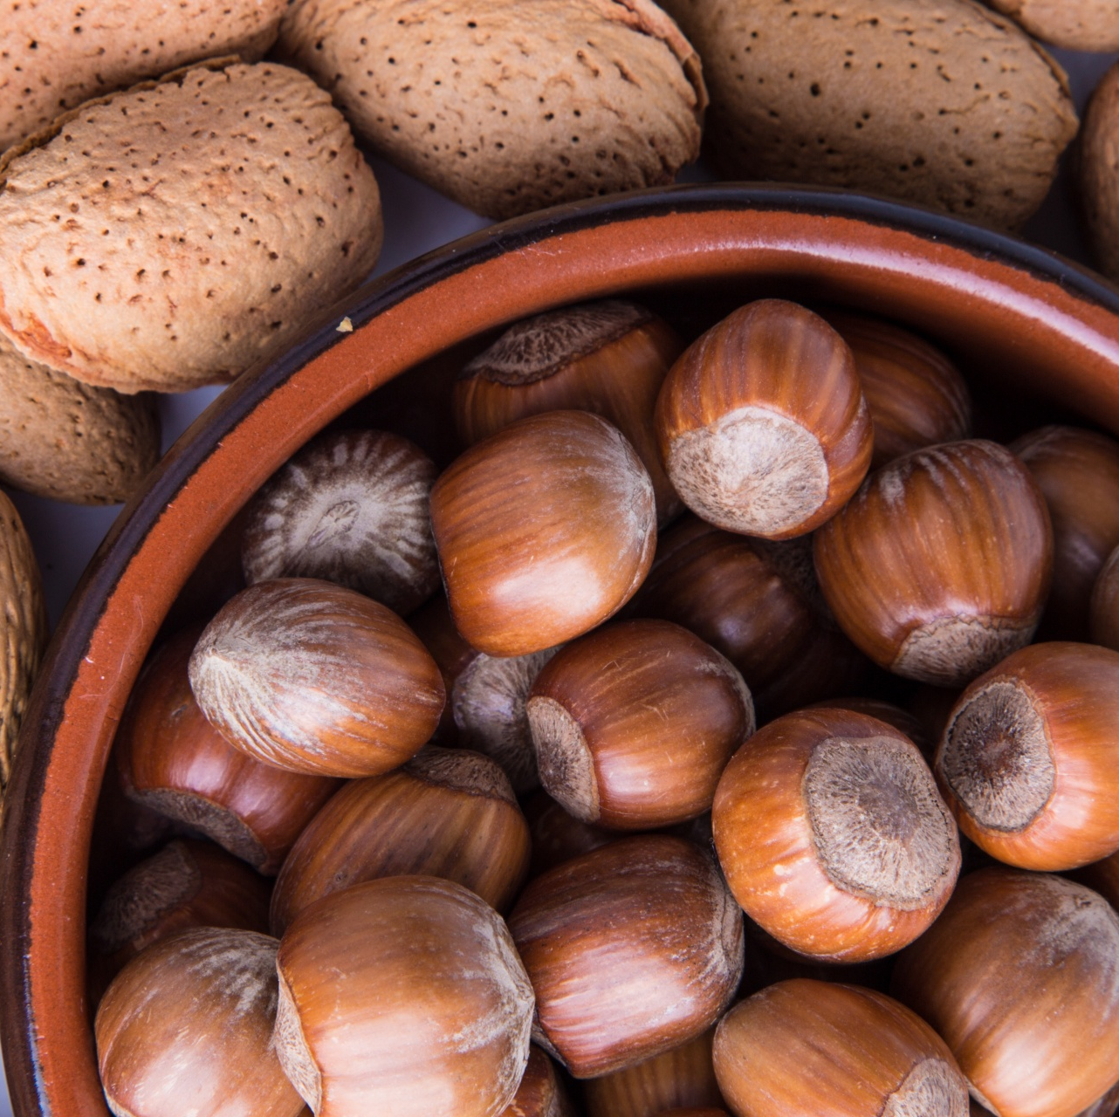
Görüntü işleme teknikleri ve kümeleme yöntemleri kullanılarak fındık meyvesinin tespit ve sınıflandırılması
MUHAMMED ENES SARICA
02200201050

Slide 2
GİRİŞ
Yapılan çalışmada, ortamda bulunan nesnelerin gerçek zamanlı olarak tespit edilmesi, sınıflandırılması ve elde edilen sonuçlar sunulmaktadır. Önerilen yönteme ait deneysel çalışmaların gerçekleştirilmesinde fındık meyvesi kullanılmaktadır. Elde edilen veriler değerlendirilerek, fındıklar gerçek zamanlı olarak küçük (K1), orta (K2) ve büyük (K3) olmak üzere üç sınıfa ayrılmaktadır. Bu işlem ortalama tabanlı sınıflandırma ve K-means kümeleme yöntemleri kullanılarak gerçekleştirilmektedir. Küme merkezlerinin belirlenmesi ve sınıflandırma işlemi fındık meyvesi verilerinden elde edilen bilgi veritabanı kullanılarak sağlanmaktadır. Çalışma ortamında bulunan fındık meyveleri, görüntü işleme teknikleri kullanılarak %100 başarımla tespit edilmektedir. Fındık meyvelerinin, ortalama tabanlı ve K-means kümeleme yöntemleri kullanılarak sınıflandırılması karşılaştırılmaktadır. Karşılaştırma sonucunda, gerçeklenen iki yöntemin %90 ile %100 oranında benzerlik gösterdiği bulunmaktadır.

Slide 3
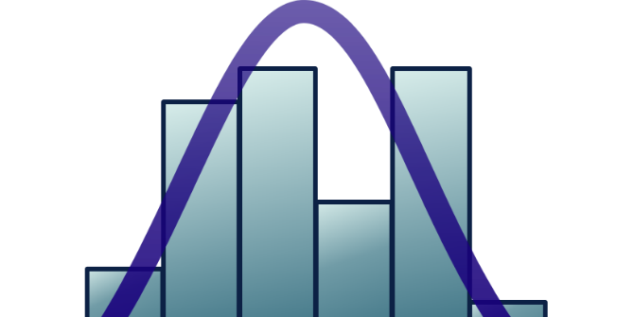


Makalede, çalışma ortamında bulunan nesnelerin tespit edilmesi, özelliklerinin belirlenmesi ve sınıflandırmasına yönelik üç aşamalı bir sistem önerilmektedir. Önerilen sistemin ilk aşamasında kameradan alınan görüntü üzerinde, görüntü ön işleme adımı uygulanmaktadır. İkinci aşamada, ortamda bulunan nesneler tespit edilmekte ve nesnelere ait veriler bilgi veritabanına aktarılmaktadır. Son aşamada ise bilgi veritabanı kullanılarak nesnelerin sınıflandırılması gerçekleştirilmektedir.

Slide 4
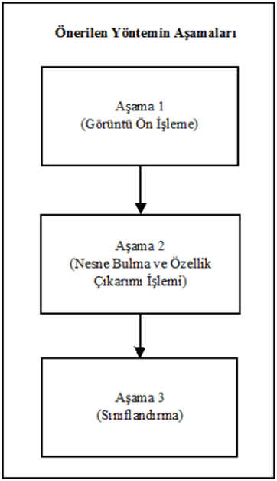
YÖNTEM
Nesnelerin bulunduğu ortamdan alınan görüntü, aşama 1 adımında yer alan “Görüntü Ön İşleme” işlemine tabi tutulmaktadır. Aşama 2’de “Nesne Bulma ve Özellik Çıkarımı İşlemi” ile ortamdaki nesnelerin, boyut ve alan gibi özellikleri çıkarılmaktadır. Son aşamada ise, aşama 2’de elde edilen veriler kullanılarak her bir nesnenin sınıflandırılması gerçekleştirilmektedir.

Slide 5
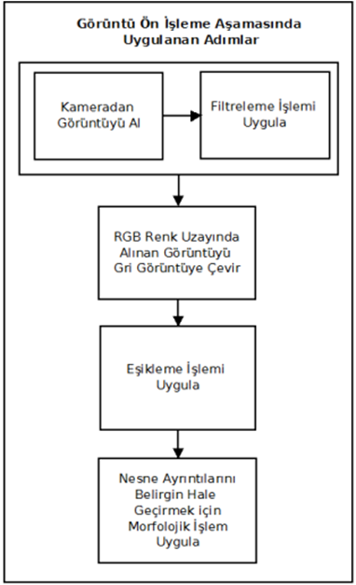
GÖRÜNTÜ ÖN İŞLEME AŞAMASI
Görüntü ön işleme aşamasında, kameradan alınan görüntü üzerinde sırasıyla filtreleme, resmin grileştirilmesi ve ikili resme çevrilmesi işlemleri uygulanmaktadır. Bu işlemlerin gerçekleştirilmesinden sonra görüntü üzerinde yer alan ve ilgilenilen nesneler daha belirgin ve kolay işlenebilir hale getirilmektedir.
Filtre uygulama adımında, görüntü üzerinde yer alan tuz biber gürültülerinin giderilmesi ve resimde yer alan gereksiz ayrıntıların azaltılması sağlanmaktadır. Kameradan alınan görüntü matrisi üzerinde, 3x3, 5x5 vb küçük bir çekirdek matrisinin gezdirilmesi sonucunda filtreleme işlemi gerçekleşmektedir. Çalışmada, 3x3 boyutlarında çekirdek matrisi kullanan, ortalama filtreleme yöntemi kullanılmaktadır. Çekirdek matrisin boyutlarının büyük seçilmesi, görüntü üzerindeki gürültüleri azaltırken, bulanıklaştırma da yapmaktadır.

Slide 6
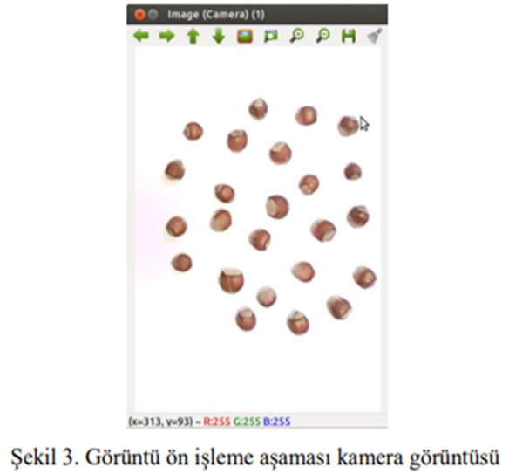
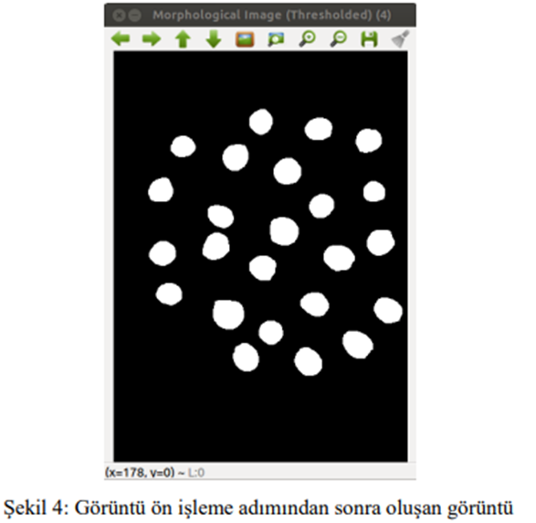

Slide 7
Nesne bulma ve özellik çıkarımı işlemi aşaması
Nesne bulma ve özellik çıkarımı işlemi aşamasında, görüntü ön işleme aşamasından geçirilerek elde edilen ikili görüntü üzerinde nesnelerin bulunması ve her bir nesneye ait özelliklerin çıkarımı işlemleri gerçekleştirilmektedir. Nesnelerin görüntü düzleminde kaplamış olduğu alan, nesne boyları ve nesne merkezine ait koordinatlar özellik çıkarım vektörlerinde bulunmaktadır. Görüntü ön işleme sonunda elde edilen ikili resimde her bir nesneye ait dış hatlar, Suzuki ve Abe tarafından 1985 yılında geliştirilmiş olan algoritma kullanılarak bulunmuştur.

Slide 8
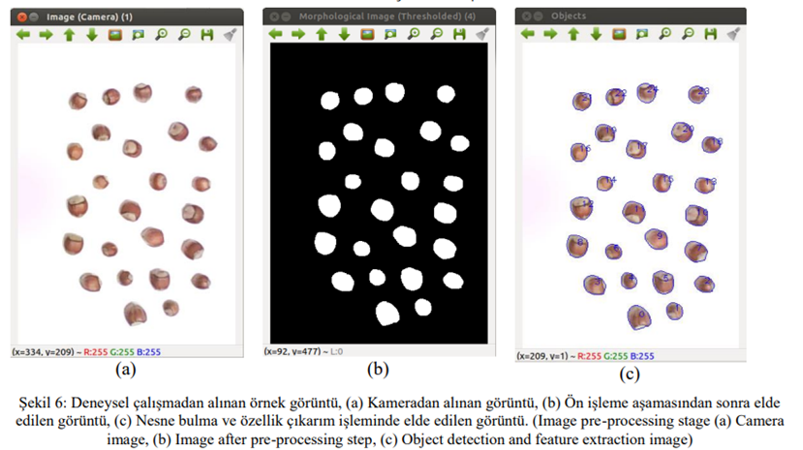
DENEYSEL ÇALIŞMA
Bu işlemden sonra görüntü ön işleme aşamasına geçilmektedir. Görüntü ön işleme aşamasında, resim üzerinde filtreleme, grileştirme, eşikleşme ve morfolojik işlem uygulanmaktadır. Bu işlem basamakları sonucunda elde edilen görüntü Şekil 6 (b)’de sunulmaktadır. Bu görüntü nesne bulma ve özellik belirleme aşamasına girdi olarak verilmektedir. Ortamda bulunan ve ilgilenilen nesnelerin dış hatları belirlenmektedir. Çalışmada kullanılacak alan, çap, yarıçap ve merkez noktasına ait koordinatlar elde edilmektedir. Şekil 6 (c)’de ortamda bulunan nesnelerin dış hatları ve indis numaraları sunulmaktadır.

Slide 9
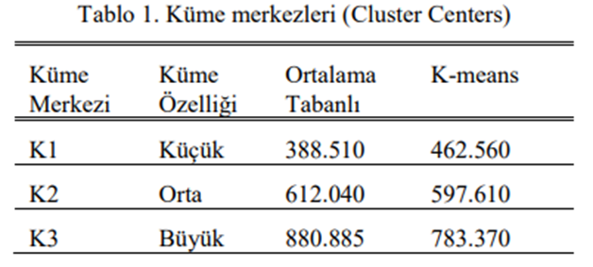
Ortalama tabanlı ve K-means algoritmasına göre kümeleme işleminde, piksel cinsinden bulunan alan değerleri kullanılarak küme merkezleri elde edilmektedir. Küme merkezleri elde edilirken çalışma ortamına 150 adet fındık yerleştirilerek bilgi veritabanı oluşturulmaktadır. Ortalama tabanlı ve K-means algoritmaları kullanılarak elde edilen küme merkezleri tablo 1’de sunulmaktadır.

Slide 10
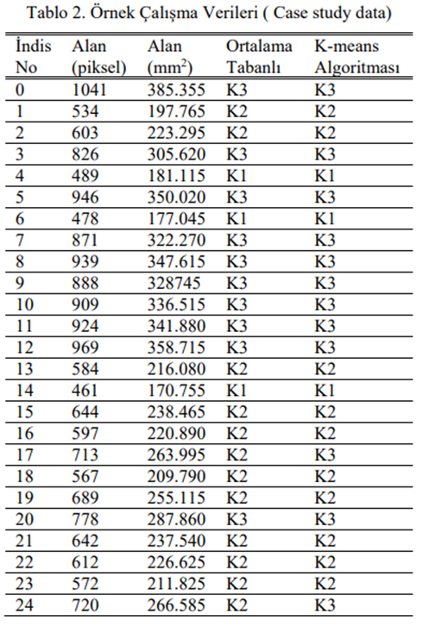
Örnek çalışmada ortamda bulunan 25 adet fındık önerilen yöntem kullanılarak %100 başarım oranı ile tespit edilmektedir. Ayrıca, çalışmanın yöntem kısmında sunulan kümeleme metotlarına göre fındıklar ayrıştırılmaktadır.

Slide 11

SONUÇLAR
Makalede, görüntü işleme teknikleri kullanılarak ortamda bulunan nesnelerin tespit ve sınıflandırılmasına yönelik çalışma sunulmaktadır. Çalışma ortamında bulunan nesnelerin tespit ve sınıflandırılması amacıyla üç aşamalı bir yöntem önerilmektedir. Önerilen yöntemin ilk aşaması olan görüntü ön işleme bölümünde kameradan alınan görüntü üzerinde filtreleme, grileştirme, ikili resme çevirme ve morfolojik işlemler uygulanmaktadır. Nesne tespiti ve özellik çıkarımı aşamasında ise, ortamda yer alan nesnelerin bulunması ve alan, boyut ve konum gibi özellik bilgileri elde edilmektedir. Sınıflandırma aşamasında, bilgi veritabanında bulunan veriler, ortalama tabanlı ve K-means algoritmaları kullanılarak sınıflandırılmaktadır. Makalenin, deneysel çalışma bölümünde örnekleme işlemi için fındık meyvesi kullanılmaktadır. Çalışma ortamında bulunan fındık meyveleri gerçek zamanlı olarak %100 başarımla tespit edilmektedir. Ortalama tabanlı ve K-means kümeleme yöntemleri kullanılarak fındık meyvelerinin küçük, orta ve büyük olarak sınıflandırılması gerçekleştirilmektedir. Yapılan deneysel çalışmalarda, gerçeklenen iki algoritma ile sınıflandırmanın %90 ile %100 oranlarında benzerlik gösterdiği tespit edilmektedir.

